Slide 1
《HTML+CSS基础》
主讲：杨超

Slide 2
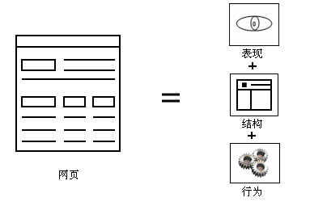
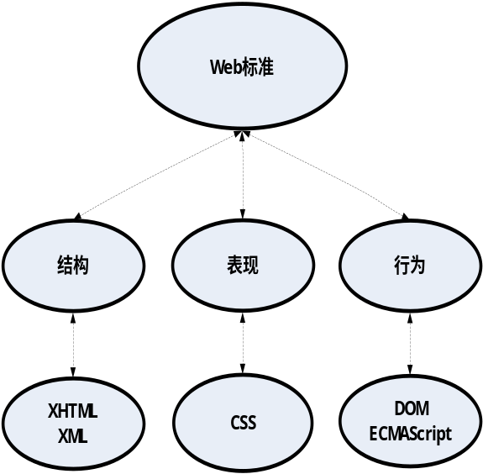

1.0 Web标准的构成
结构：用来对网页中的信息进行整理与分类，
常用的技术有：HTML、XHTML、XML
表现：用于对已经被结构化的信息进行显示上的修饰，包括版式颜色大小等..
主要技术就是CSS,目前版本2.0
行为：是指对整个文档内部的一个模型进行定义及交互行为的编写
主要技术有：DOM(文档对象模型)、ECMAScript(JavaScript脚本语言)

Slide 3
1.2 Web标准布局
基于Web标准的网站设计的核心目的：
如何使网页的表现与内容分离！
这样做的好处：
高效率的开发与简单维护
信息跨平台的可用性
降低服务器成本；加快网页解析速度
更良好的用户体验
那么，CSS2.0从真正意义实现了设计代码与内容分离

Slide 4
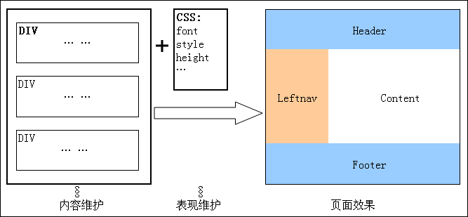
1.2.1 DIV+CSS布局示意图
真正的表现与内容完全分离，代码可读性强，样式可重复应用

Slide 5
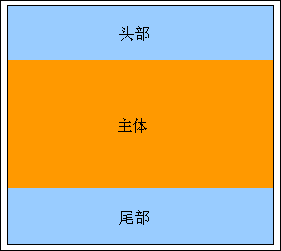
1.2.3 CSS布局代码示例
Xhtml文档
Style1.css
<!DOCTYPE html PUBLIC "-//W3C//DTD XHTML 1.0 Transitional//EN" "http://www.w3.org/TR/xhtml1/DTD/xhtml1-transitional.dtd">
<html xmlns="http://www.w3.org/1999/xhtml">
<head>
<meta http-equiv="Content-Type" content="text/html; charset=gb2312" />
<title>测试页</title>
<link href="css/style1.css" rel="stylesheet" type="text/css" />
</head>
<body>
<div id="container">
<div id="header">头部</div>
<div id=“content”>主体</div>
<div id="footer">尾部</div>
</div>
</body>
</html>
* {
font-family: Arial, Helvetica, sans-serif, "宋体";
font-size: 12px;
margin: 0px;
text-align:center;
}
#container {
width: 810px;
margin:auto;
background:#CCCCCC;
}
#header {
height: 100px;
width: 800px;
padding:5px;
background-color: #6699FF;
}
#content {
height: 400px;
width: 800px;
padding:5px;
background-color#FF9900;
}
#footer {
width: 800px;
height: 50px;
padding:5px;
background-color: #6699FF;
}
最终布局效果

Slide 6
2.1 向Web标准过度 / XHTML 基础
为什么要使用XHTML?
XHTML是在HTML4.0基础上，用XML规则扩展得到的，建立XHTML的目的就是为了实现HTML向XML的过度。
HTML:更多的被用于网页设计和表现
XHTML:它的初衷就不是为了表现，而是对网页内
容进行结构设计，严格的说它是面向文档
结构的语言，更符合未来的发展要求！

Slide 7
2.1.2 选择合适的DTD
一个标准的XHTML文档，必须以Doctype标签作为开始，doctype用于定义文档类型。对于XHTML而言，可以选择三种不同的XHTML文档类型，请看下面代码：
<!DOCTYPE html PUBLIC "-//W3C//DTD XHTML 1.0 Transitional//EN“
“http://www.w3.org/TR/xhtml1/DTD/xhtml1-transitional.dtd”> <!- - 说明：该段为指定文档类型为Transitional >
<html xmlns=“http://www.w3.org/1999/xhtml”> <!- - 说明：该句为确定名字空间,xml中用到 >
<head>
<meta http-equiv=“Content-Type” content=“text/html; charset=gb2312” /> <!- - 说明：该句是声明编码语言为:简体中文 >
<title>无标题文档</title>
<link href=“css/style1.css” rel=“stylesheet” type=“text/css” /> <!- - 说明：该link标记将链接一个外部CSS文件 >
</head>
<body>…</body>
</html>
Transitional类型：过度类型。浏览器对XHTML的解析将为宽松（建议使用）
Strict类型：严格类型。文档中不允许使用任何表现样式的标识和属性
Frameset类型：框架页类型。网页使用框架结构时，声明此类型

Slide 8
浏览器根据DOCTYPE是否存在以及使用的哪种DTD来选择要使用的呈现方法。
如果XHTML、HTML 4.01文档包含形式完整的DOCTYPE，那么它一般以标准模式呈现。
包含过渡DTD和URI的DOCTYPE也导致页面以标准模式呈现，但是有过渡DTD而没有URI会导致页面以混杂模式呈现。
DOCTYPE不存在或形式不正确会导致HTML和XHTML文档以混杂模式呈现。
html5既然没有DTD，也就没有严格模式与宽松模式的区别，html5有相对宽松的语法，实现时，已经尽可能大的实现了向后兼容

Slide 9
2.1.3 XHTML 语法规范
属性名称必须小写
属性值必须使用双引号
不允许使用标签简写
使用id替代name
必须使用结束标签
注意：选择合适的标签（区别与table布局的习惯..）
布局用：<div></div>；
文本用：<h1～6></h1>，<p></p>
图片用：<img></img>
列表用：<ul><ol><li><dl><dt><dd>
数据用：<table></table>
其他的：form，input，select
各司其职

Slide 10
2.1.4HTML标签语义化
首先是关于语义（Semantics）和默认样式的区别，默认样式是浏览器设定的一些常用tag的表现形式，语义化的主要目的就是让大家直观的认识标签(markup)和属性(attribute)的用途和作用
语义化的网页的好处，最主要的就是对搜索引擎友好，有了良好的结构和语义你的网页内容自然容易被搜索引擎抓取，你网站的推广便可以省下不少的功夫。
语义 Web 技术有助于利用基于开放标准的技术，从数据、文档内容或应用代码中分离出意义。

Slide 11
3.1 CSS语法基础
何为CSS（Cascading Style Sheet）？
CSS中文译为层叠样式表。是用于控制网页样式并允许
将样式信息与网页内容分离的一种标记性语言。
即:告诉浏览器，这段样式将应用到哪个对象..
CSS语法结构:
选择符{ 属性1:值1； 属性2:值2…… }
举例：body { font-size:12px; text-align:center;}
参数说明：
属性和属性值之间用冒号(:)隔开，定义多个属性时，
属性之间用分号(;)隔开
CSS选择器

Slide 12
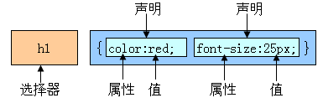
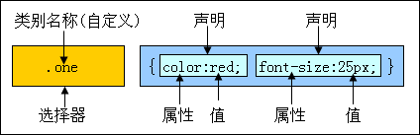
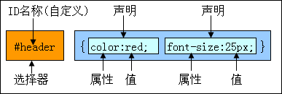
3.2 CSS选择器（符）
标签选择器：
指以网页中已有的标签名作为名称的选择器，几乎所有的html标签均可用作该类选择器（如：body{ } p{ } h1{ } 等等...）
类别选择器：
属用户自定义名称的选择器，可以在XHTML标签中用class=“”为相应标签指派样式。可理解为一类。 特点：在文档中允许被重复使用
Id 选择器：
属用户自定义名称选择器，基于DOM文档对象模型原理出现的选择器，可以在XHTML标签中用id=“”为相应标签指派样式，可理解为一个标识
特点：在网页中，每个id名称只能使用一次

Slide 13
后代选择器: 父代名 后代名 { 属性名:属性值; }
子代选择器: 父代名>子代名 { 属性名:属性值; }
群组选择器: #name1, .name2, #name div { 属性名:属性值; }
伪类选择器: name:伪类
通用(通配符)选择器: * { 属性名: 属性值; }

Slide 14
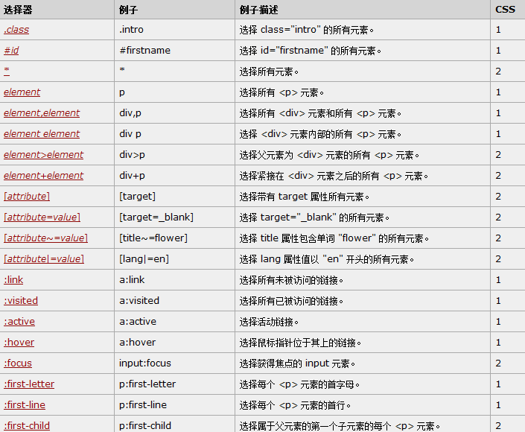

Slide 15
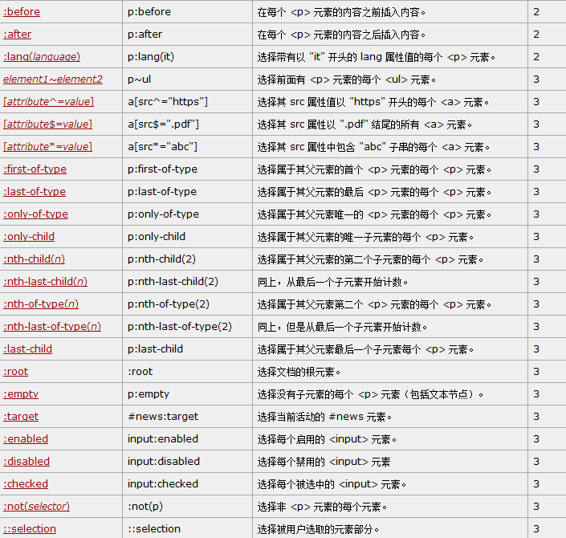

Slide 16
3.3 选择器的声明
集体声明:并列关系
<style type=“text/css” >
body,td,th,#header,.one{color:blue;font-size:12px;}
</style>
嵌套声明:从属关系
<style type=“text/css” >
P h1{color:blue;font-size:14px;}
</style>
混合声明:并列及从属关系
<style type=“text/css” >
P H1,#header ul{color:blue;font-size:12px;}
</style>

Slide 17
3.4 如何应用CSS到网页中
CSS编码可以多种方式灵活地应用到我们所设计XHTML页面之中，选择方式可根据我们对设计的不同表现手段来制定，一般按CSS代码位置分为：
行内样式表
内部（内嵌）样式表
外部（链接）样式表
导入式样式表

Slide 18
<!DOCTYPE html PUBLIC "-//W3C//DTD XHTML 1.0 Transitional//EN"
"http://www.w3.org/TR/xhtml1/DTD/xhtml1-transitional.dtd">
<html xmlns="http://www.w3.org/1999/xhtml">
<head>
<meta http-equiv="Content-Type" content="text/html; charset=gb2312" />
<title>测试页</title>
<link href=“css/style1.css” rel=“stylesheet” type=“text/css” /> <!- - 此为链接（外部）样式表 >
<style type="text/css">
<!--
body,td,th {font-size: 12px;}
p{font-size: 24px;color:#FFFF00;}
-->
</style>
</head>
<body>
<div id="container">
<div id="header"> <p>头部</p> </div>
<div id="content">
<p style=“color:#FF0000;font-size:36px”>主体</p> <!- - 此为行内样式表 >
</div>
<div id="footer"> <p>尾部</p> </div>
</div>
</body>
</html>
<- - 此为内嵌（内部）样式表 >
在<style></style>之间加入 @import url(css/style2.css);
称为：导入式样式表

Slide 19
3.5 样式优先权问题
多重样式（Multiple Styles）：如果外部样式、内部样式和内联样式同时应用于同一个元素，就是使多重样式的情况。
一般情况下，优先级如下： （外部样式）External style sheet <（内部样式）Internal style sheet <（内联样式）Inline style
有个例外的情况，就是如果外部样式放在内部样式的后面，则外部样式将覆盖内部样式。[CSS样式的就近原则]（示例如下）
内嵌、链接、导入在同一个文件头部，谁离相应的代码近，谁的优先级高

Slide 20
<head>
<style type="text/css">
/* 内部样式 */
h3{color:green;}
</style>
<!-- 外部样式 style.css -->
<link rel="stylesheet" type="text/css" href="style.css"/>
<!-- 设置：h3{color:blue;} -->
</head>
<body>
<h3>测试！</h3>
</body>

Slide 21
4.导入样式（不建议使用）
导入样式和链接样式比较相似，采用@import样式导入CSS样式表，在HTML初始化时，会被导入到HTML或者CSS文件中，成为文件的一部分，类似第二种内嵌样式。
@import在html中使用，如下：
<style type="text/css">
@import url(style.css);
</style>

Slide 22
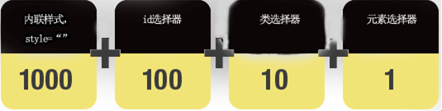
3.6选择器的优先级
1. 内联样式表的权值最高 1000；
2. ID 选择器的权值为 100
3. Class 类选择器的权值为 10
4. HTML 标签选择器的权值为 1

Slide 23
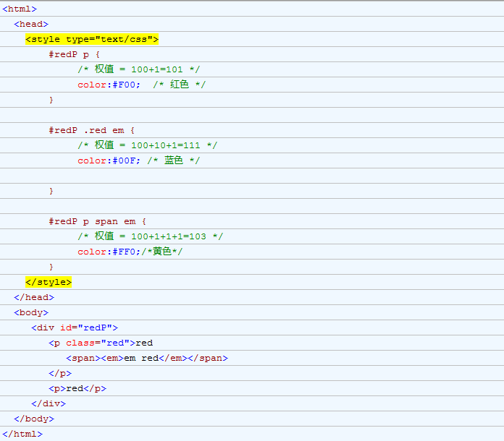
3.6.1选择器的优先权示例
结果：<em> 标签内的数据显示为蓝色。

Slide 24
3.6.2 CSS 优先级法则
A 选择器都有一个权值，权值越大越优先；
B 当权值相等时，后出现的样式表设置要优于先出现的样式表设置；
C 创作者的规则高于浏览者：即网页编写者设置的CSS 样式的优先权高于浏览器所设置的样式；
D 继承的CSS 样式不如后来指定的CSS 样式；
E 在同一组属性设置中标有“!important”规则的优先级最大；(示例如下)

Slide 25
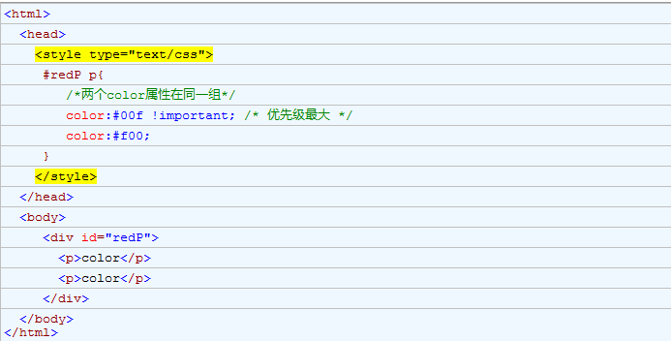
在Firefox 下显示为蓝色；在IE 6 下显示为红色；

Slide 26
3.6.3 IE浏览器下样式表的特殊
IE 下载的顺序是从上到下；
JavaScript 函数的执行会阻塞IE 的下载；
IE 渲染的顺序也是从上到下；
IE 的下载和渲染是同时进行的；
在渲染到页面的某一部分时，其上面的所有部分都已经下载完成（但并不是说所有相关联的元素都已经下载完。）
在下载过程中，如果遇到某一标签是嵌入文件，并且文件是具有语义解释性的（例如：JS脚本，CSS样式），那么此时IE的下载过程会启用单独连接进行下载。并且在下载后进行解析，如果JS、CSS中如有重定义，后面定义的函数将覆盖前面定义的函数。

Slide 27
解析过程中，停止页面所有往下元素的下载。样式表文件比较特殊，在其下载完成后，将和以前下载的所有样式表一起进行解析，解析完成后，将对此前所有元素（含以前已经渲染的）重新进行样式渲染。并以此方式一直渲染下去，直到整个页面渲染完成。
Firefox 处理下载和渲染的顺序大体相同，只是在细微之处有些差别，例如：iframe 的渲染。

Slide 28
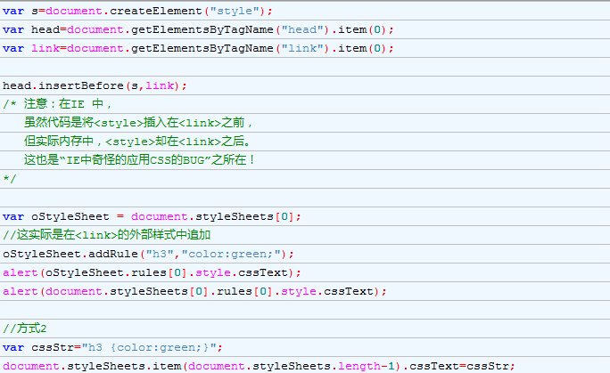
在IE 中添加样式内容的JavaScript 代码

Slide 29
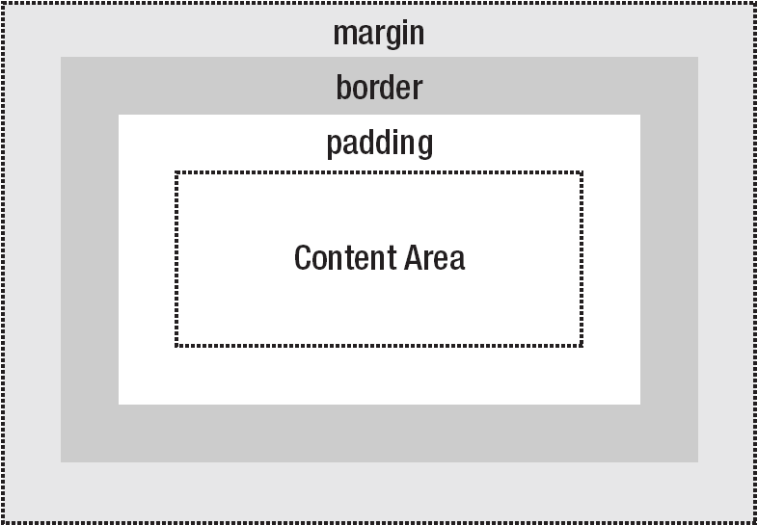
4.1 CSS盒子模型

Slide 30
4.1.1盒模型的差异
根据 W3C 的规范，元素内容占据的空间是由 width 属性设置的，而内容周围的 padding 和 border 值是另外计算的。不幸的是，IE6 在怪异模式中使用自己的非标准模型。这些浏览器的 width 属性不是内容的宽度，而是内容、内边距和边框的宽度的总和。
虽然有方法解决这个问题。但是目前最好的解决方案是回避这个问题。也就是，不要给元素添加具有指定宽度的内边距，而是尝试将内边距或外边距添加到元素的父元素和子元素。
IE8 及更早IE版本不支持 填充的宽度和边框的宽度属性设。
解决IE8及更早版本不兼容问题可以在HTML页面声明 <!DOCTYPE html>即可。

